Slide 2
目 錄
進階程式設計(2)
1. 模組化的概念
2. 認識模組化程式設計
3. 模組化程式設計的應用

Slide 3
模組化的概念
128
什麼是模組化(Module)
模組化是開發大型程式常運用到的設計方式。
主要是把系統常用或重複使用的程式碼獨立撰寫成若干個小程式(模組)，以利之後重複呼叫。
善用模組化的概念，將有助於把原有的問題拆解成較小的問題分別解決，方便程式的維護與修改。

Slide 4
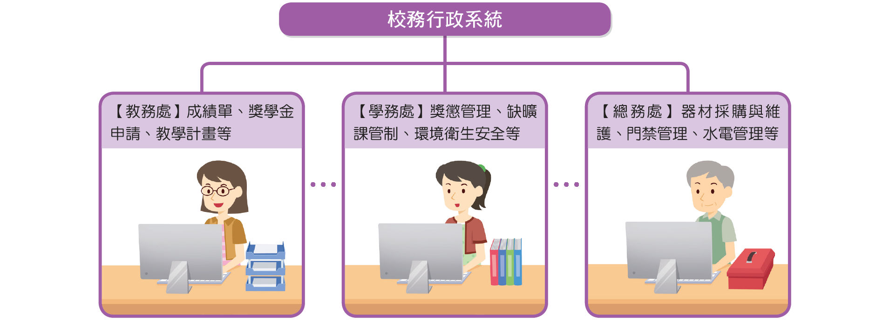
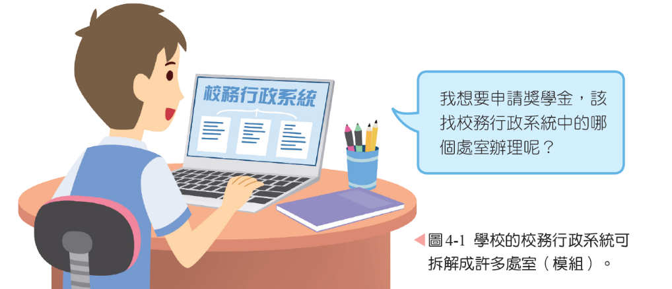
模組化的概念
學校的校務行政系統可以設計成多個模組，
每個模組可各自發展，最後再整合到整個
校務行政系統。

Slide 5
模組化的概念
模組化的優點：
1. 將大程式分成若干小程式，可多人
同時進行，提高程式設計的效率。
2. 相同功能的程式片段只需寫一次，
省時省力，且節省記憶體空間。
3. 可縮短程式長度，簡化程式的邏輯，
有助提高程式的可讀性。
4. 採模組化設計，不同功能程式單元獨立，
使得程式在除錯及維護較為容易。

Slide 6
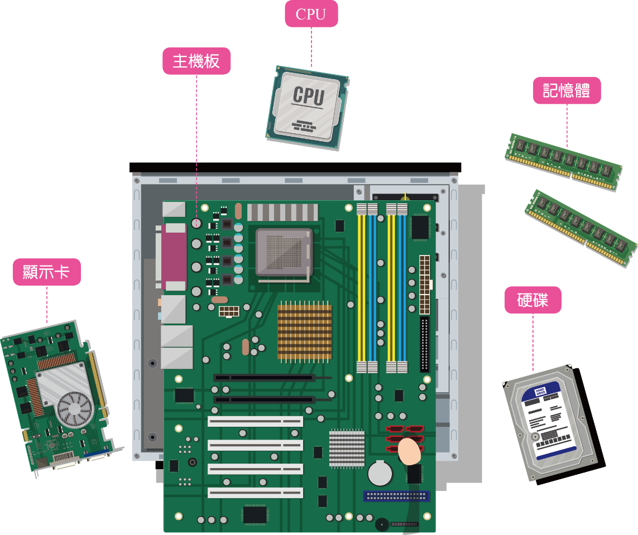
模組化的概念
129
電腦主機也是運用模組化設計，例如：中央處理器（CPU）、記憶體、硬碟、顯示卡、主機板等都可視為獨立模組。

Slide 7

模組化的概念
想一想，日常生活中
有哪些模組化概念的例子？

Slide 8
模組化的例子
【例一】 班級幹部與小老師，各自負責各自的任務，當每位都各司其職，這個班級就會越來越好。
【例二】 國中的學習分成八大領域，每個領域都有專門的教師進行教學，完整的將國中階段要學習的內容，完整地提供給學生。

Slide 9
目 錄
進階程式設計(2)
1. 模組化的概念
2. 認識模組化程式設計
3. 模組化程式設計的應用

Slide 10
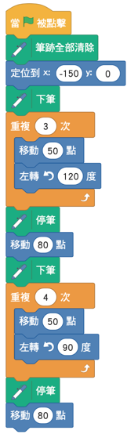
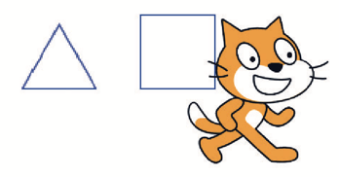
Scratch 中的模組化
在程式設計方面，如果要畫出正三角形與一個正方形，程式會較為冗長。
若想要修改或除錯某一個圖形時，也不容易一個直覺的找出該圖形所屬的積木。

Slide 11
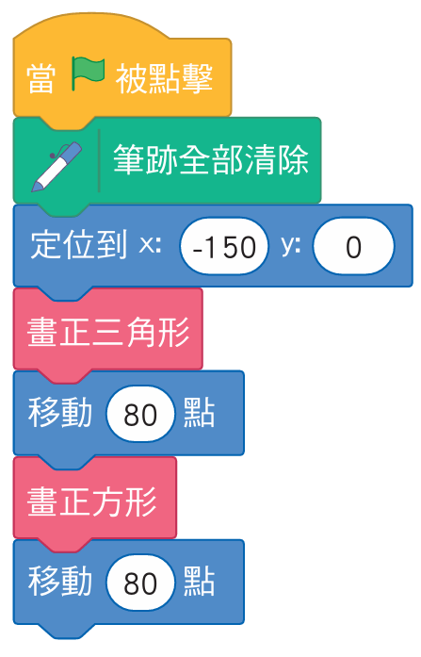
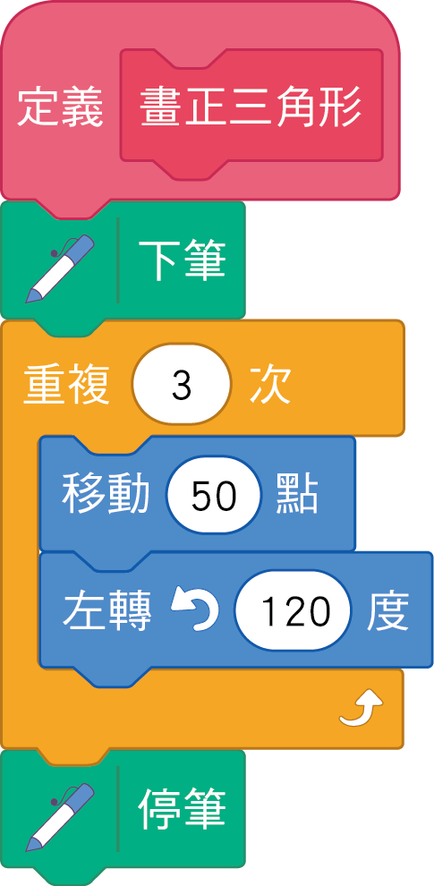
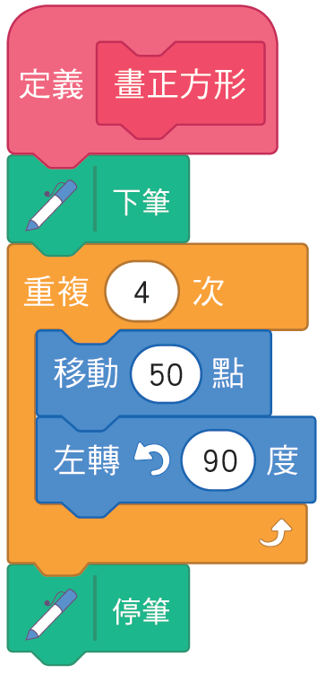
Scratch 中的模組化
131
運用副程式的模組化設計，可使程式更具可讀性，後續還可重複呼叫
主程式
正三角形副程式
正方形副程式

Slide 12
Scratch 中的模組化
132
寫程式時，可透過副程式來達到模組化。
例如：將畫正三角形、畫正方形、畫星星有
三項獨立的任務，可分別寫成三個不同的副式，
等到需要用到時，再由主程式去呼叫。
副程式
副程式（sub-program）是把一些常用且重複的功能，寫成程式碼，再由主程式來呼叫、使程式易於閱讀與維護，也可節省程式執行占用的記憶體，並可節省重複撰寫程式時間。

Slide 13

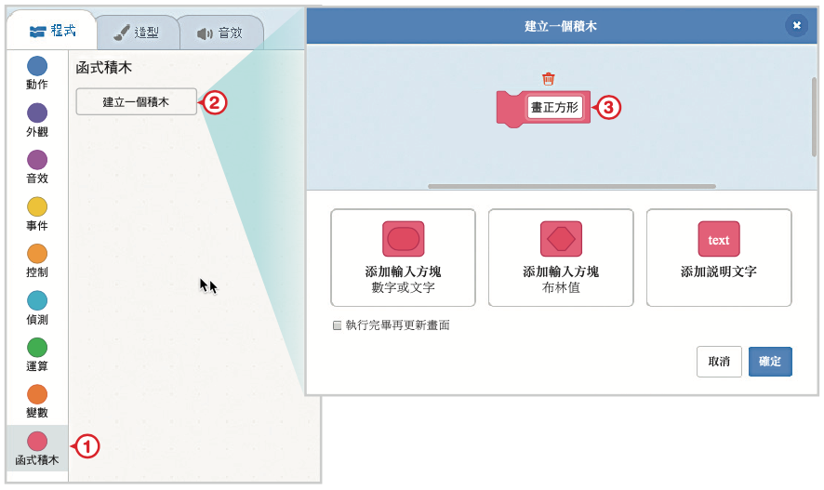
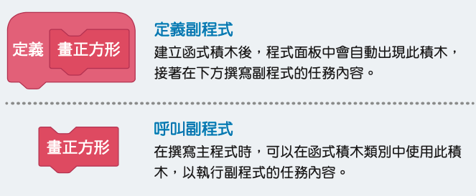
Scratch 中的模組化
132
在 Scratch 中，使用者可自訂函式積木撰寫副程式。
命名函式積木時，建議簡潔易懂。

Slide 14
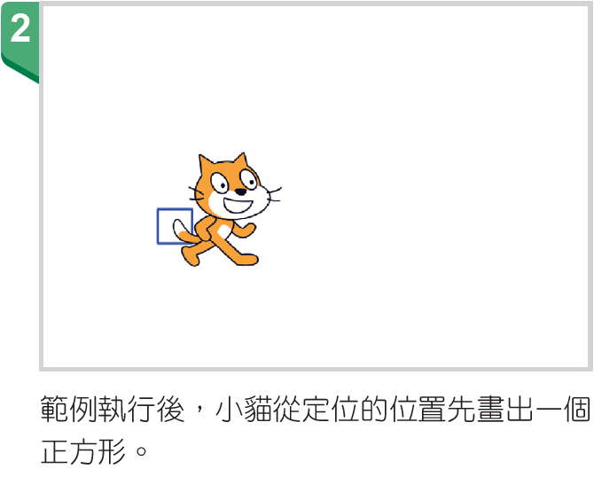
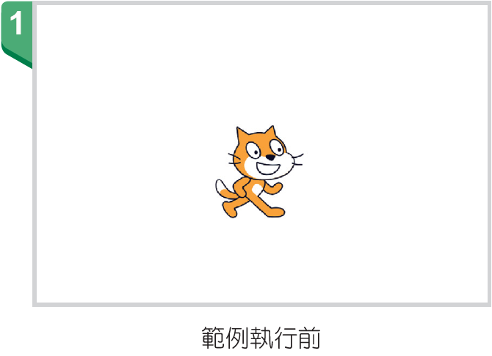

認識模組化程式設計
133
影片
畫平行排列的正方形(15:16)
【畫平行排列的正方形】
按下綠旗後，使小貓向右依序畫出六個平行排列的正方形

Slide 15
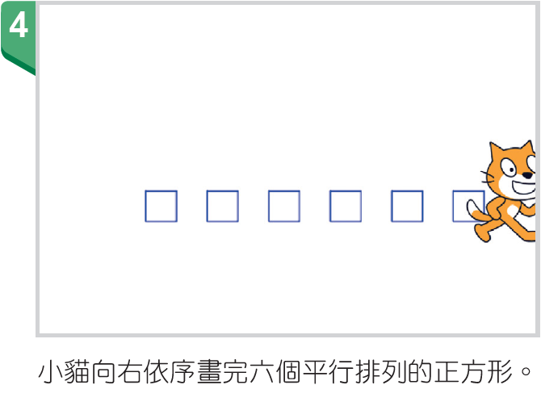
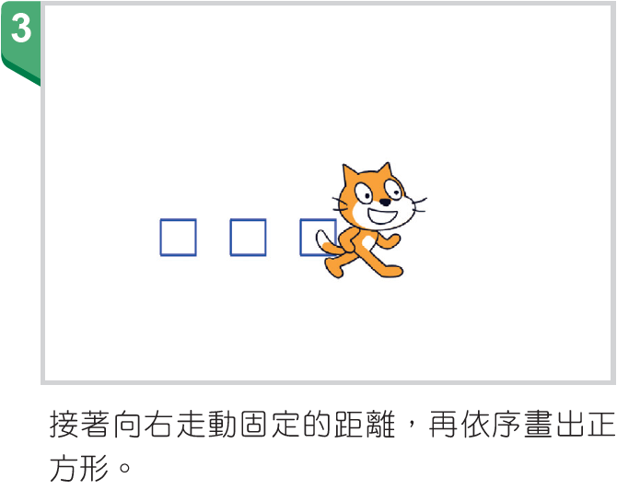
認識模組化程式設計
133
【畫平行排列的正方形】
按下綠旗後，使小貓向右依序畫出六個平行排列的正方形

Slide 16
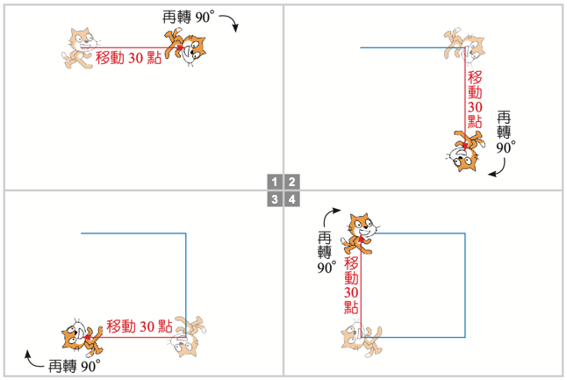
畫平行排列的正方形
134
我們可以將這個程式範例拆解幾個部分如下:
如何畫出正方形?

Slide 17
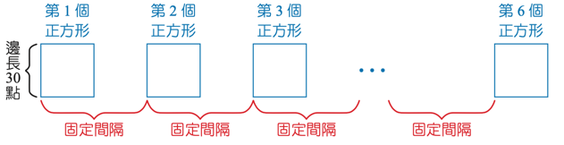
畫平行排列的正方形
134
我們可以將這個程式範例拆解幾個部分如下:
執行時，如何設定起始的定位位置，並考量畫完六個間隔相同的正方形時，不會超出畫面?

Slide 18
畫平行排列的正方形
134
我們可以將這個程式範例拆解幾個部分如下:
如何利用副程式將程式碼模組化?
如何設定副程式?
執行時，如何使用副程式，畫出一個正方形?
如何呼叫副程式?
執行時，如何利用副程式，向右畫出六個平行排列的正方形?

Slide 19
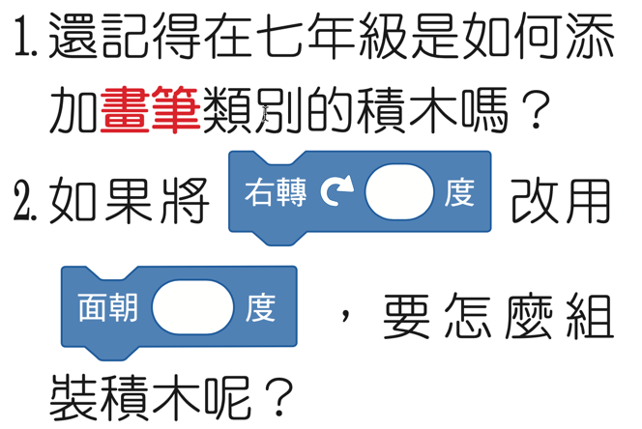
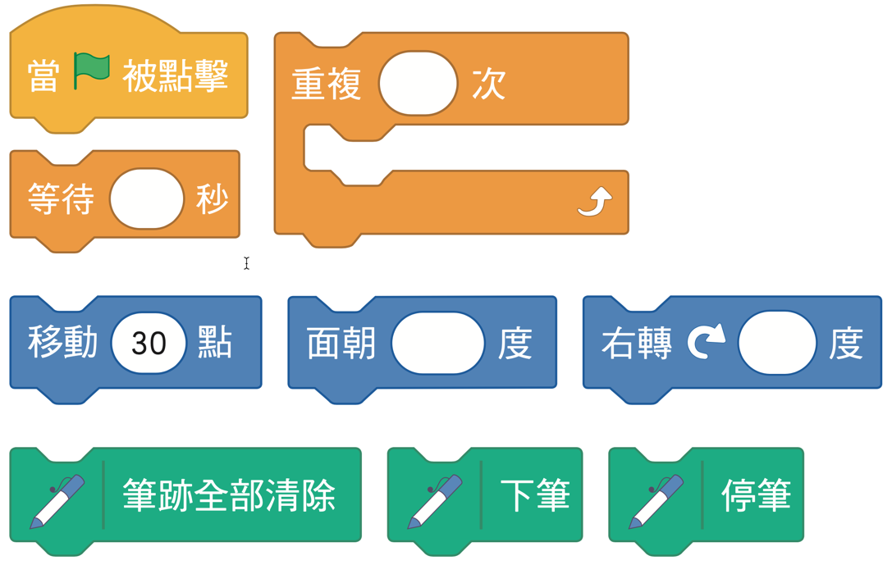
1. 如何畫出正方形
135
依下方提示組裝積木，完成畫正方形的程式。
步驟1

Slide 20
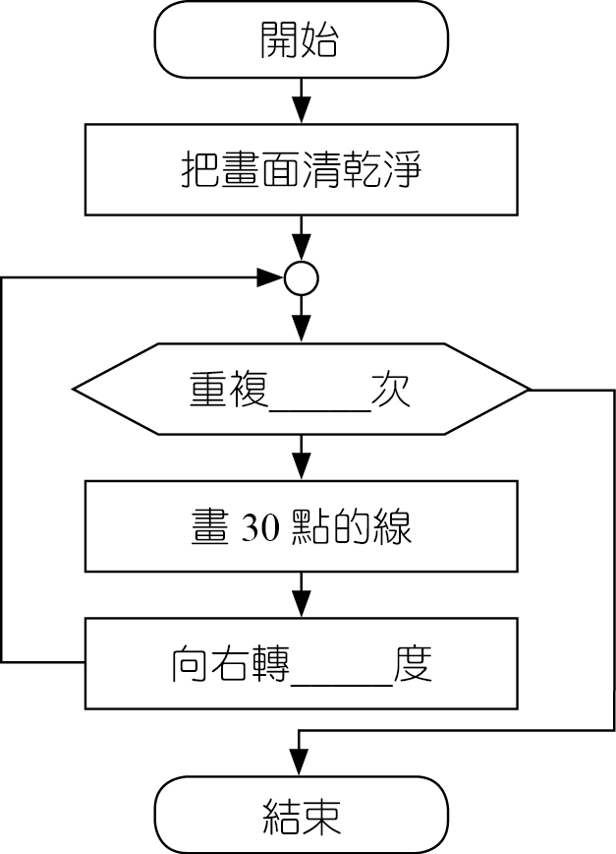
1. 如何畫出正方形
135
流程圖

Slide 21
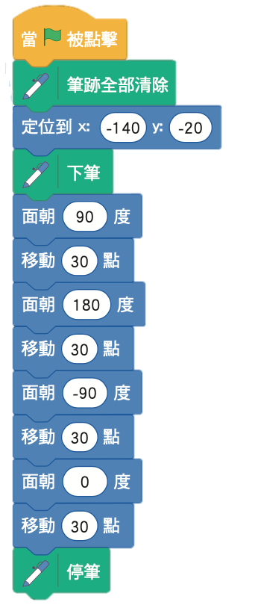
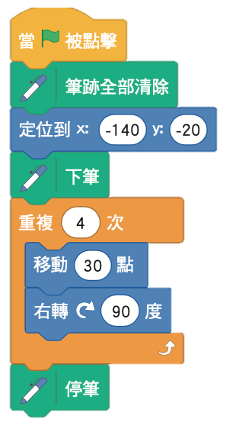
1. 如何畫出正方形
組裝結果
利用重複結構精簡程式碼

Slide 22
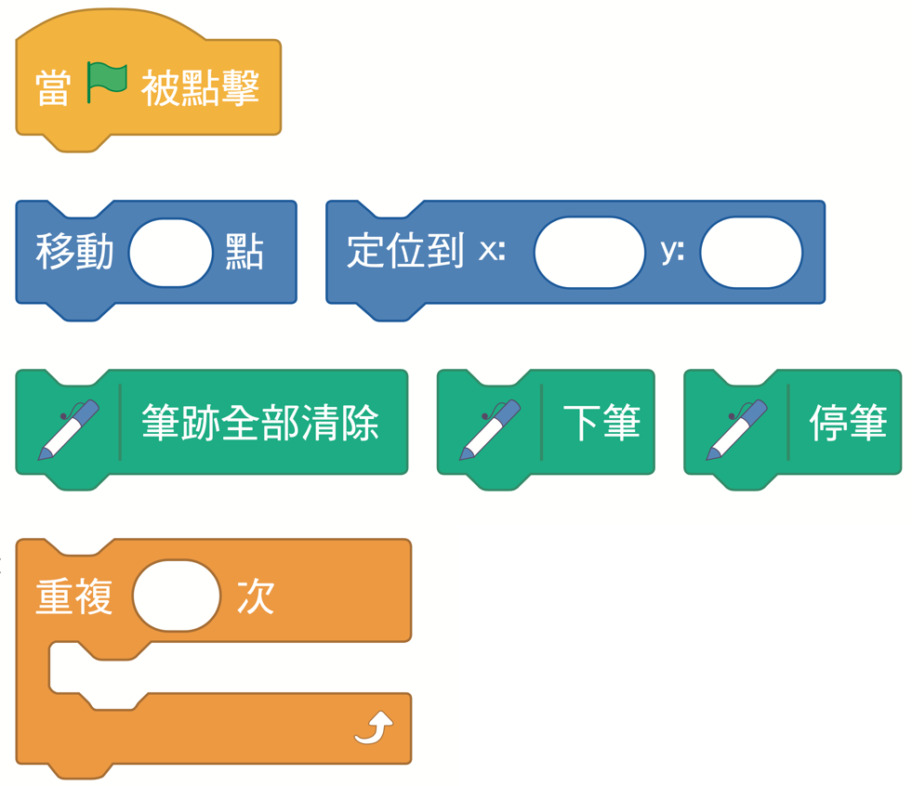
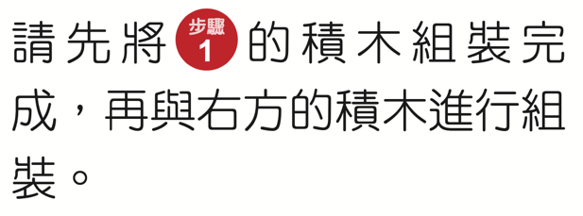
2. 畫六個間隔相同的正方形
136
步驟2
結合上個步驟，並依下方提示組裝積木，設計
可以讓小貓向右畫出六個平行排列的正方形。

Slide 23
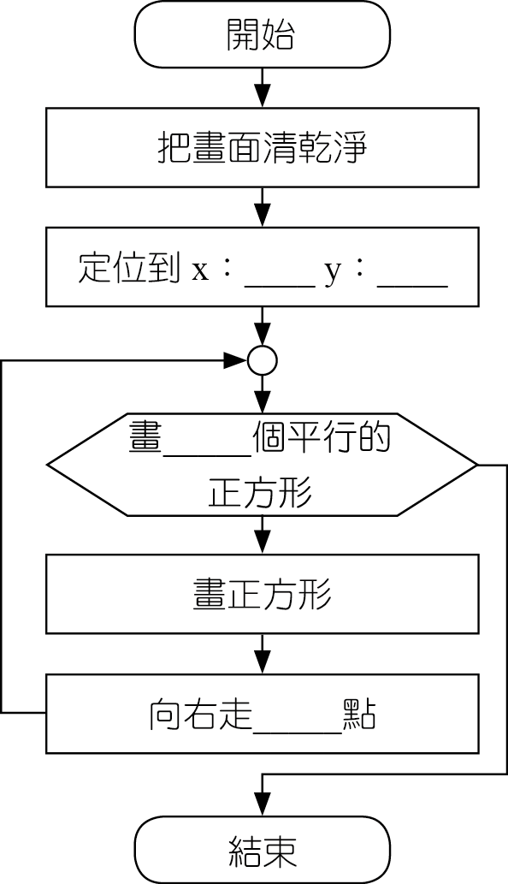
2. 畫六個間隔相同的正方形
136
流程圖

Slide 24
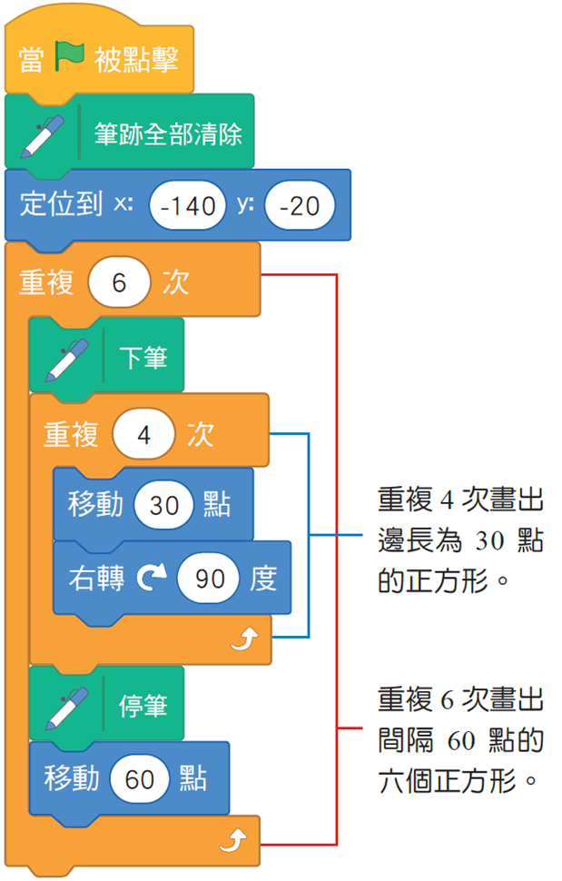
2. 畫六個間隔相同的正方形
組裝結果

Slide 25
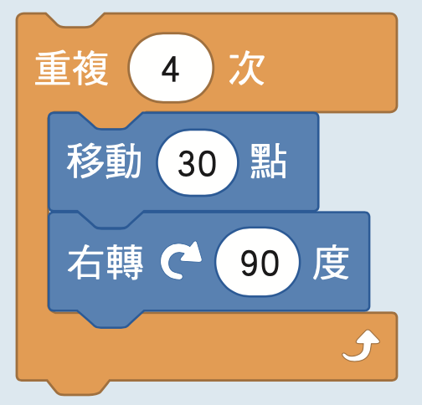
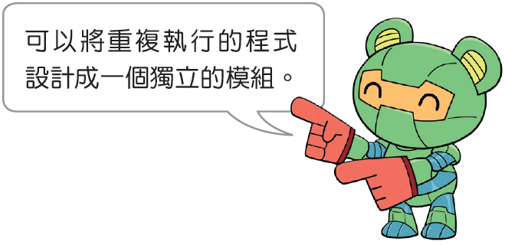
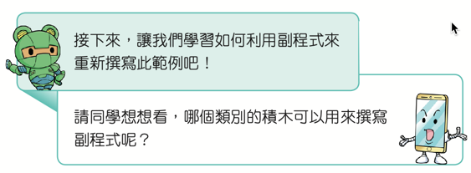
3. 利用副程式將程式碼模組化
136
問題: 哪個部分是一直重複執行的?
例如:

Slide 26
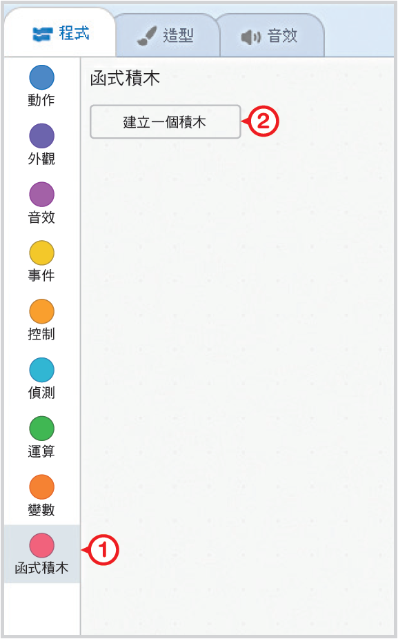
4. 設定副程式
137
新增畫正方形的函式積木
點選小貓角色， 再點選函式積木類別。
按下建立一個積木。
步驟3

Slide 27
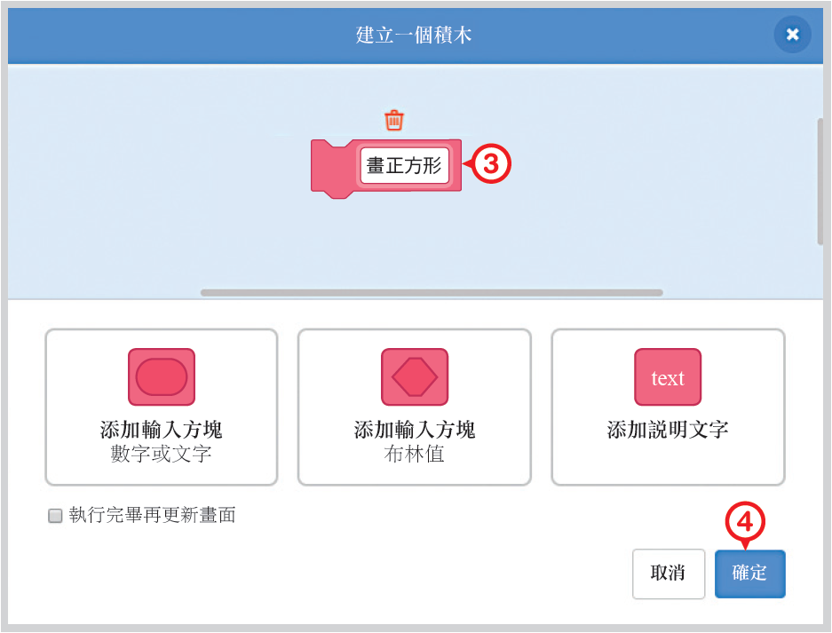
4. 設定副程式
新增畫正方形的函式積木
步驟3
3. 命名為畫正方形。
4. 按下確定鍵。

Slide 28
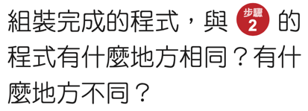
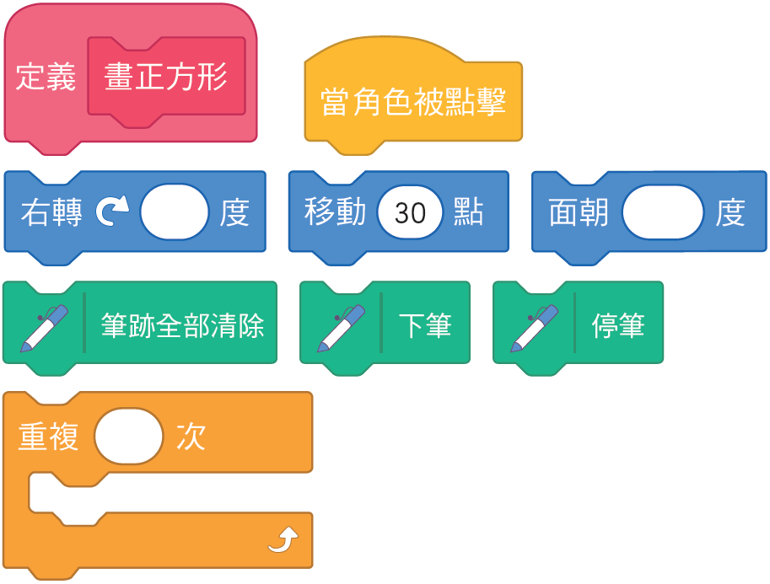
4. 設定副程式
138
請依下方提示的積木進行組裝，完成畫正方形的副程式。
步驟4

Slide 29
4. 設定副程式
138
與 的程式有何差異？
步驟2
步驟4
步驟2
步驟4

Slide 30

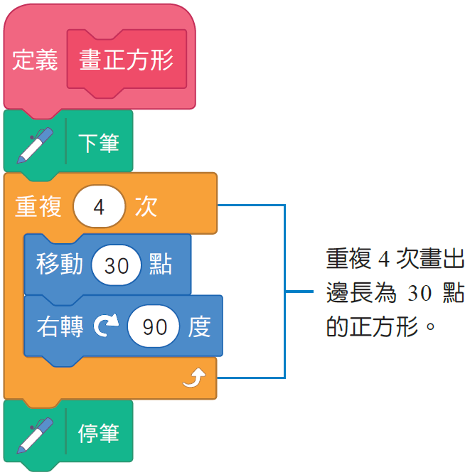
4. 設定副程式
步驟4 和步驟2 在畫正方形的程式內容都相
同，不同的地方是步驟 2 放在主程式中，步驟 4 將畫正方形的程式獨立出來，放在畫正方形 的函式積木中。
原程式

Slide 31
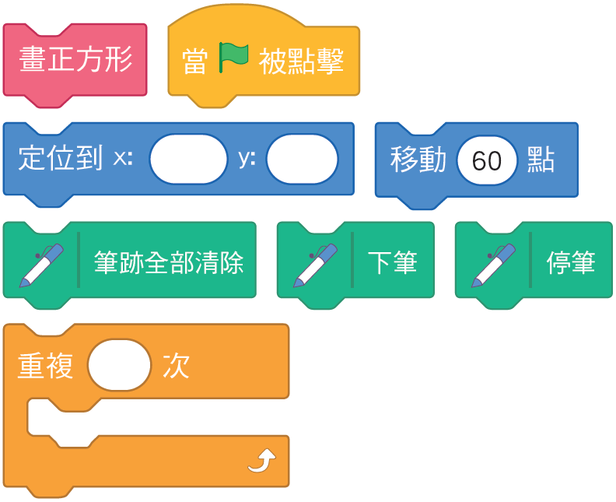
5. 呼叫副程式
138
將提示積木進行組裝，
讓小貓向右畫出六個平行排列的正方形
步驟5
原程式

Slide 32
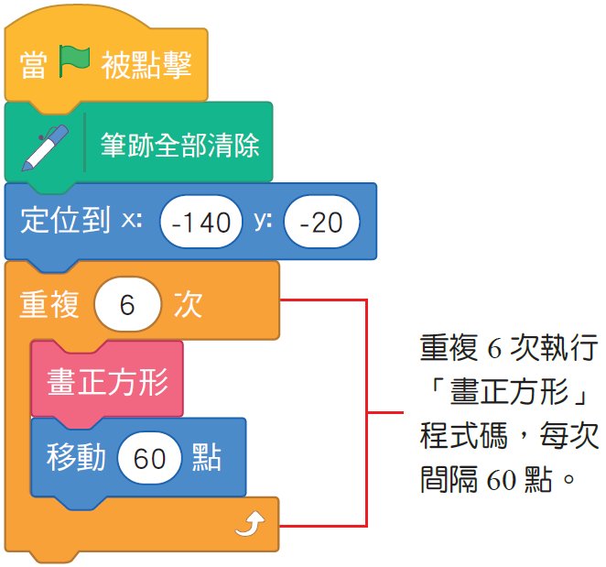
5. 呼叫副程式
138
將提示積木進行組裝，
讓小貓向右畫出六個平行排列的正方形
步驟5
經過模組化
未模組化程式

Slide 33
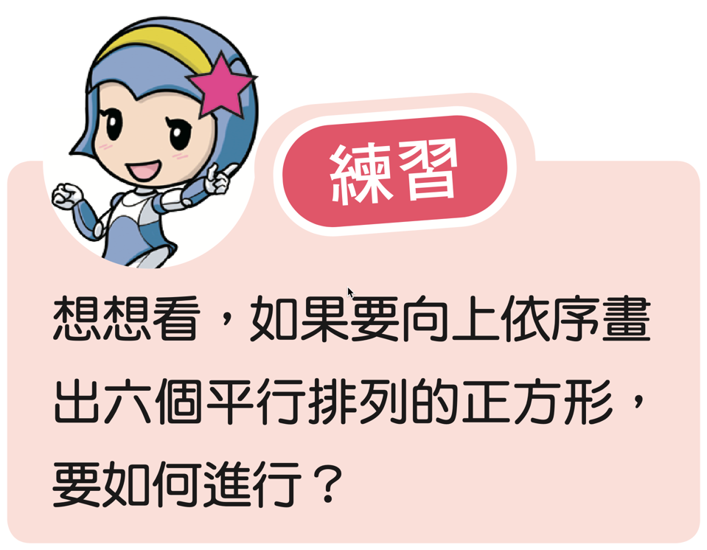
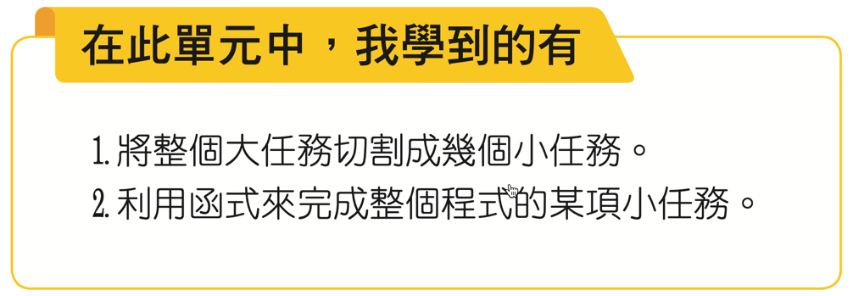
認識模組化程式設計
138

Slide 34
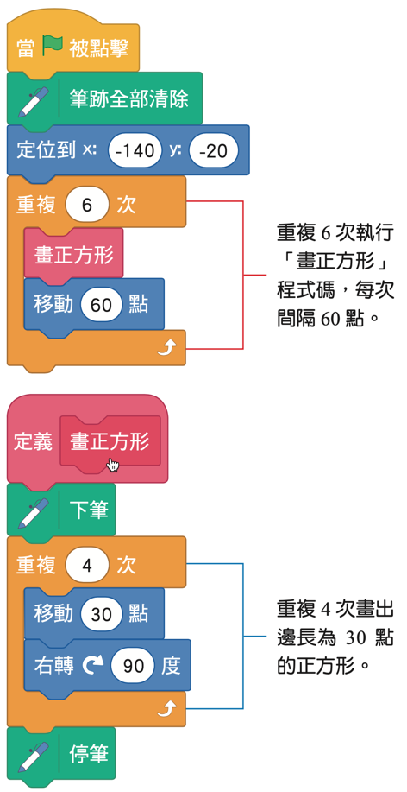
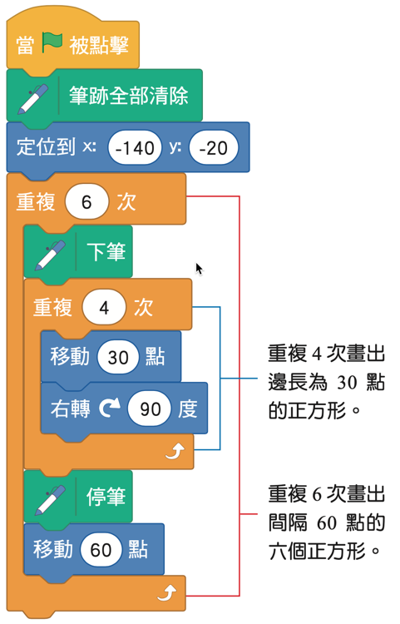
認識模組化程式設計
139
模組化

Slide 35


認識模組化程式設計
139
◼︎ 還有沒有其他類型的重複執行程式可以像
這樣寫成副程式?
◼︎ 你比較喜歡哪一種設計方法?為什麼？

Slide 36


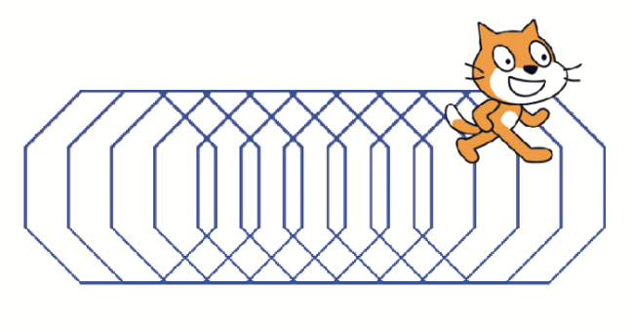
課堂練習
畫平行排列的正八邊形
範例執行後，小貓從定位的位置(-160 , 30) 先畫出 1 個正八邊形(邊長 55 點)。
再向右走動固定距離(30 點)，依序畫出正八邊形。
小貓向右依序畫完 10 個平行排列的正八邊形。

Slide 37
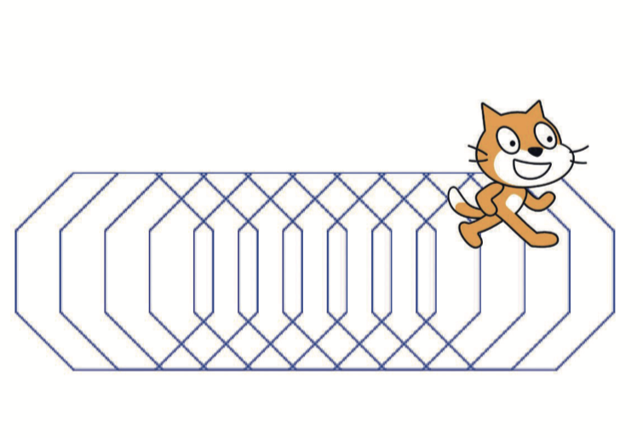
課堂練習
畫平行排列的正八邊形
舞臺與角色安排：
背景：backdrop1
貓角色：Sprite1

Slide 38
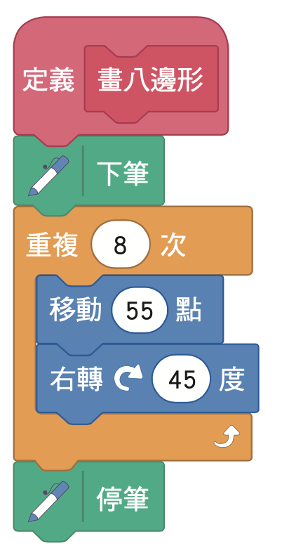
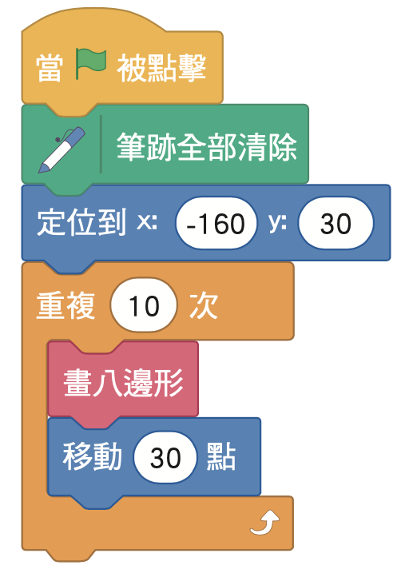
課堂練習
畫平行排列的正八邊形

Slide 39
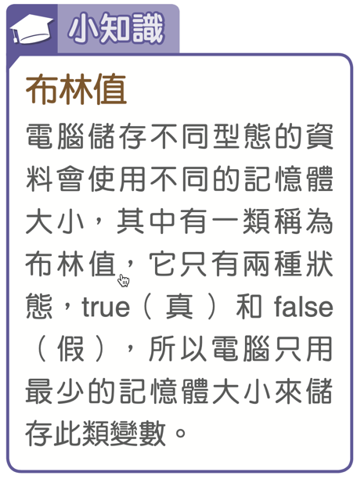
Scratch 中的模組化參數
140
副程式可以為我們完成某些特定任務(如畫正方形)。
定義副程式時，也可同時為此副程式定義參數(parameter)，使其更具彈性。
參數是副程式彈性調整的變數，可以是數字、字串或布林值 (boolean value) 等不同資料型態。

Slide 40
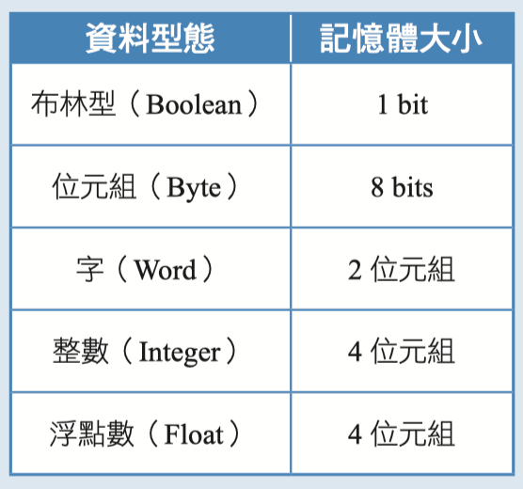
常用資料型態與記憶體大小
140

Slide 41
調整副程式參數
140
參數(parameter)
副程式是整個程式的某項小任務，例如畫正方形。
當任務須彈性調整時(如畫正方形、正三角形或正五邊形⋯等)，可在撰寫副程式時，為副程式定義參數。
參數可視為副程式彈性調整的變數。

Slide 42
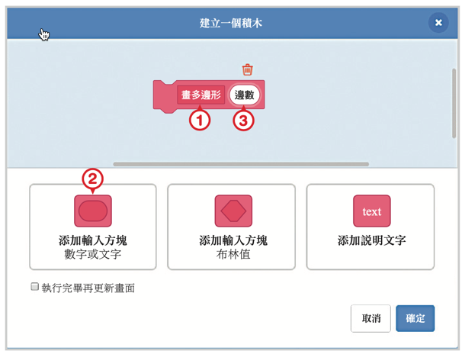
Scratch 中的模組化參數
140
Scratch 使用函式積木的添加輸入方塊來描述參數。
畫多邊形時，可以設定參數為邊數，當呼叫副程式並指定參數值為 3，就可以畫出正三角形。

Slide 43
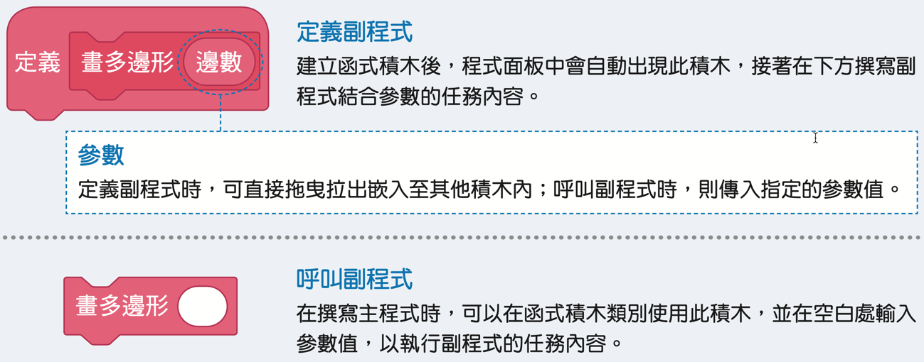
Scratch 中的模組化參數
140

Slide 44
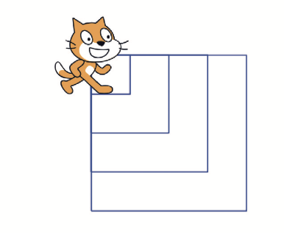
範例-畫逐漸擴大的正方形
141
影片
畫逐漸擴大的正方形(18:02)
按下綠旗後，使小貓向右依序畫出四個逐漸擴大的正方形。請執行《畫逐漸擴大的正方 形》的程式，想一想這個範例的程式是如何運作?

Slide 45
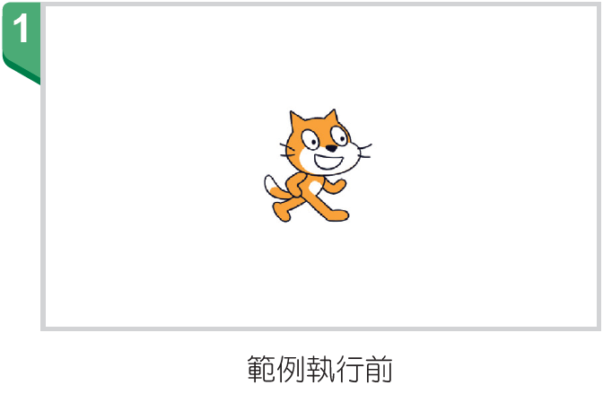
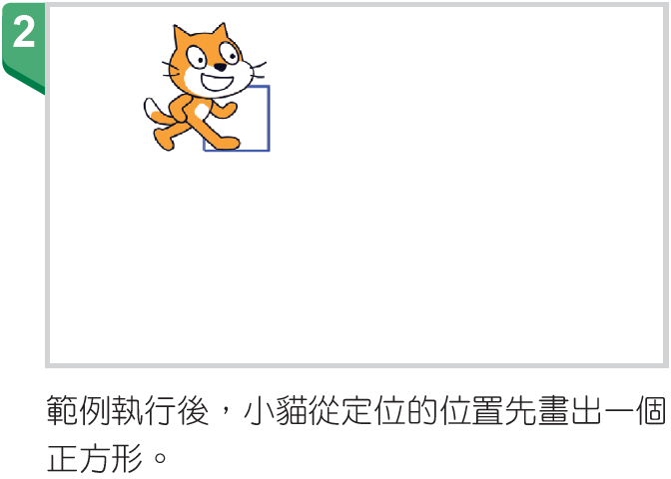
範例-畫逐漸擴大的正方形
141

Slide 46


範例-畫逐漸擴大的正方形
141

Slide 47

畫逐漸擴大的正方形：問題分析
如何畫出正方形?
如何畫出四個不同大小的正方形？

Slide 48
畫逐漸擴大的正方形：問題分析
142
如何利用副程式將程式碼模組化？
如何設定副程式?
執行時，如何使用副程式，畫出四個不同大小的正方形?
5. 如何呼叫副程式？
執行時，如何利用副程式，向右畫出四個逐漸擴大的正方形?
6. 如何利用副程式的參數將程式碼模組化？
7. 如何設定副程式的參數?
執行時，如何使用副程式的參數，畫出四個不同大小的正方形?
8. 如何呼叫副程式的參數?
執行時，如何利用副程式的參數，向右畫出四個逐漸擴大的正方形?

Slide 49

1. 如何畫出正方形
143
步驟1
依下方提示組裝積木，完成畫出正方形的程式。
利用邊長的變數，讓小貓移動時，畫出正方形的邊長與旋轉角度，完成一個正方形。

Slide 50

1. 如何畫出正方形
143
流程圖

Slide 51

1. 如何畫出正方形
依下方提示組裝積木，完成畫出正方形的程式。
步驟1
組裝結果

Slide 52


2. 畫出四個不同大小的正方形
144
步驟2
結合上個步驟，並依下方提示的積木進行組
裝，設計可讓小貓向右畫出四個逐漸擴大的正方形。

Slide 53

2. 畫出四個不同大小的正方形
144
流程圖

Slide 54

2. 畫出四個不同大小的正方形
144
步驟2
結合上個步驟，並依下方提示的積木進行組裝， 設計可讓小貓向右畫出四個逐漸擴大的正方形。
組裝結果

Slide 55

3. 利用副程式將程式碼模組化
144

Slide 56
4. 設定副程式
145
新增畫正方形的函式積木
1. 點選小貓角色，
再點選函式積木類別。
2. 按下建立一個積木。
步驟3

Slide 57

4. 設定副程式?
145
步驟3
新增畫正方形的函式積木
命名為正方形 50。
按下確定鍵。

Slide 58

4. 設定副程式
146
新增畫正方形的函式積木
5. 如何新增其他
三個函式積木，
並依序命名為
正方形 100、
正方形 150、
正方形 200。
步驟3

Slide 59


4. 設定副程式
146
步驟4
請依下方提示的積木進行組裝， 完成畫正方形 50 的副程式。

Slide 60

4. 設定副程式
146
步驟4
請依下方提示的積木進行組裝， 完成畫正方形 50 的副程式
組裝結果

Slide 61


4. 設定副程式
146
步驟5
依據上個步驟，完成畫正方形 100、 畫正方形 150、畫正方形 200 的副程式。

Slide 62

4. 設定副程式
146
步驟5
依據上個步驟，完成畫正方形 100、
畫正方形 150、畫正方形 200 的副程式。
組裝結果

Slide 63

5. 呼叫副程式
147
將下方積木進行組裝，讓小貓
向右畫出四個逐漸擴大的正方形
步驟6

Slide 64

5. 呼叫副程式
將下方積木進行組裝，讓小貓
向右畫出四個逐漸擴大的正方形
步驟6
組裝結果
主程式呼叫各副程式

Slide 65

6.用副程式參數進行模組化
147

Slide 66
6.用副程式參數進行模組化
觀察下列四個畫不同大小正方形的副程式，可發現是具有規律性的，運用副程式的參數設定，可將四個副程式簡化成一個

Slide 67

7.如何設定副程式參數
147
新增畫正方形的函式積木
6. 點選小貓角色，
再點選函式積木類別。
7. 按下建立一個積木。
步驟7

Slide 68

7.如何設定副程式參數
148
新增畫正方形的函式積木
8. 命名為畫正方形。
9. 點選添加輸入方塊
（數字或文字），並
輸入邊長。
10. 按下確定鍵。
步驟7

Slide 69

6.如何設定副程式參數
148
新增畫正方形的函式積木
步驟7
小提示
撰寫副程式的參數時，可利用添加輸入方塊，來存入資
料給副程式使用。

Slide 70



7.如何設定副程式參數
149
依下方提示組裝積木，完成畫
不同大小正方形的副程式。
步驟8
1.如何讓程式執行的速度慢一些？
2. 為何不用 ，而是使用 ？
3. 完成後，與步驟4，步驟5的副程式有何不同之處？

Slide 71

7.如何設定副程式參數
依下方提示組裝積木，完成畫
不同大小正方形的副程式。
步驟8
組裝結果
可彈性輸入參數，
繪製不同的正方形→
可讓執行速度變慢→

Slide 72


8.如何呼叫副程式參數
149
依下方提示組裝積木，讓小貓
向右畫出四個逐漸擴大的正方形。
步驟9
1. 代表什麼意思？
2. 四個正方形的邊長要設為多少？

Slide 73


8.如何呼叫副程式參數
依下方提示組裝積木，讓小貓
向右畫出四個逐漸擴大的正方形。
步驟9
組裝結果
主程式呼叫副程式，
填入想要的參數即可

Slide 74
模組化程式設計
回想看看，這個範例我們使用三種不同的方式來完成「畫逐漸擴大的正方形」，說說看，這三種方式的優點與缺點為何？你比較喜歡哪一種方法？
1. 傳統未模組化
2.用副程式進行模組化
3.副程式的參數進行模組化

Slide 75


模組化程式設計
149

Slide 76


模組化程式設計
150
這三種方式的優點與缺點為何?
你喜歡哪一種方法？

Slide 77

模組化程式設計
未模組化
用副程式進行模組化

Slide 78
模組化程式設計
副程式的參數進行模組化

Slide 79



課堂練習
畫逐漸擴大的正六邊形
1. 範例執行後，小貓從定位的位置
(-90 , 70)先畫出 1 個正六邊形
(邊長 40 點)。
2. 再向右依序畫出不同邊長的正
六邊形。(邊長增加固定的長
度 20 點) 。
3. 小貓向右依序畫完 6 個逐漸擴
大的正六邊形 。

Slide 80

課堂練習
畫逐漸擴大的正六邊形
舞臺與角色安排：
背景：backdrop1
貓角色：Sprite1

Slide 81


課堂練習
畫逐漸擴大的正六邊形

Slide 82
模組化程式設計
◼︎模組化的概念，可將原有的問題拆解
成較小的問題，然後分別去解決。
◼︎撰寫程式，由主程式去呼叫副程式，
可讓程式易於閱讀、維護與修改，也
有助於多人合作開發大程式。
◼︎在副程式定義「參數」，可讓副程式
更具彈， Scratch 是使用添加輸入方
塊來描述參數，因此在呼叫須要傳入
相對應的參數值 。

Slide 83
目 錄
進階程式設計(2)
1. 模組化的概念
2. 認識模組化程式設計
3. 模組化程式設計的應用

Slide 84

範例-小鳥吃蟲
152
影片
小鳥吃蟲(11:00)
以草原為背景，有一隻小鳥和一隻蟲，按
下綠旗後，會隨機產生十隻蟲，用滑鼠移
動小鳥，在蟲上按下滑鼠可以吃掉蟲，吃
掉一隻蟲後，就會再隨
機的位置產生另一隻。
執行程式，想一想這
個程式是如何運作？

Slide 85

範例-小鳥吃蟲
152

Slide 86


範例-小鳥吃蟲
152

Slide 87


範例-小鳥吃蟲
153
問題分析
1. 如何建立背景？
2. 如何建立蟲與小鳥角色？
3. 如何處理蟲角色分身與動畫，並利用副程式將程式模組化?

Slide 88

範例-小鳥吃蟲
153
問題分析
4. 如何處理小鳥角色動畫?
1. 執行時，如何讓小鳥隨著滑鼠移動?
2. 執行時，當滑鼠按下時，如何讓小鳥變換造型?

Slide 89

1. 建立背景
154
流程圖

Slide 90


1. 建立背景
154
匯入舞臺背景。
步驟1
在角色區中，點選
下方選個背景按鍵
的 。
2. 匯入草原背景。

Slide 91

2. 建立蟲與小鳥角色
154
新增蟲角色。
步驟2
3. 刪除小貓角色。
4. 在角色區中，點
選下方選個角色
按鍵列的 。
5. 匯入蟲角色。

Slide 92

2. 建立蟲與小鳥角色
155
新增小鳥角色。
步驟3
6. 在角色區中，點
選下方選個角色
按鍵列的 。
7. 匯入小鳥角色。

Slide 93

2. 建立蟲與小鳥角色
155
小鳥角色中，匯入彎腰時的造型
步驟4
將小鳥造型命名為小鳥站立。
在造型面板中，點選下方選個角色按鍵列的 。
匯入小鳥彎腰造型。

Slide 94


2. 建立蟲與小鳥角色
155
小鳥角色中，匯入彎腰時的造型
步驟4
11. 小鳥角色有兩種造型

Slide 95

3.將蟲寫成獨立的模組
156
步驟5
組裝下方積木，
設定產生蟲的副程式。
使蟲產生分身，
並隨機出現。

Slide 96

3.將蟲寫成獨立的模組
156
步驟5
組裝下方積木，
設定產生蟲的副程式。
組裝結果

Slide 97


3.將蟲寫成獨立的模組
156
依下方提示組裝積木，設定蟲出 現的程式。
步驟6
利用產生蟲的副程式，讓十隻蟲在隨機位置出現。

Slide 98

3.將蟲寫成獨立的模組
依下方提示組裝積木，設定蟲出 現的程式。
步驟6
組裝結果

Slide 99



3.將蟲寫成獨立的模組
157
依下方提示組裝積木，完成蟲的動畫。
步驟7
1. 還記得在「螞蟻搬乳
酪」的範例中，程式
是如何判斷螞蟻找到
乳酪的嗎？
2.想想看，程式要如何判斷小鳥吃到蟲？
3. 中 是指什麼的顏色？

Slide 100
3.將蟲寫成獨立的模組
157
依下方提示組裝積木，完成蟲的動畫。
步驟7
4.當小鳥吃到蟲，且蟲消失，要使用什麼積木？
5. 當蟲被吃掉後，要如何再產生一隻蟲？

Slide 101

3.將蟲寫成獨立的模組
依下方提示組裝積木，完成蟲的動畫。
步驟7
組裝結果

Slide 102

3.將蟲寫成獨立的模組
157

Slide 103
3.將蟲寫成獨立的模組
完成蟲的程式有：

Slide 104

4. 如何處理小鳥角色動畫
158
依下方提示組裝積木，
完成小鳥吃蟲的動畫。
步驟8
1. 如何讓小鳥隨著
滑鼠移動?
2.按下滑鼠表示小鳥 欲吃蟲，變換為小鳥彎腰的造型；未按下滑鼠時，則維持小鳥站立的造型。

Slide 105

4. 如何處理小鳥角色動畫
依下方提示組裝積木，
完成小鳥吃蟲的動畫。
步驟8
組裝結果

Slide 106


範例-小鳥吃蟲
備課P72

Slide 107

課堂練習
貓抓老鼠
畫面出現 5 隻老鼠以隨機方向移動，貓抓到老鼠，該老鼠即消失並在隨機的位置再產生一隻。若貓抓到老
鼠，捕抓數量增加 1 。完成條件有:
1. 舞臺區呈現捕抓數量變數。
2. 貓須碰到老鼠同時按下滑鼠
才算抓到老鼠，捕抓數量變
數則增加 1。
3.貓抓到老鼠後，該老鼠則消
失並於隨機位置上再出現一
隻老鼠，並且不斷變換移動
的方向。

Slide 108
課堂練習
貓抓老鼠
舞臺與角色安排
背景:Woods
貓角色:Cat 2
老鼠角色:Mouse 1

Slide 109


課堂練習
貓抓老鼠

Slide 110




課堂練習
貓抓老鼠

Slide 111
課堂練習
鯊魚吃小魚 有 5 隻小魚與 3 隻河豚以隨機速度、方向移動，鯊魚吃到小魚或河豚，皆會在隨機位置再產生一隻。鯊魚
若吃到小魚分數+1 ;如果吃到河豚則 -1 。完成條件有:
1. 舞臺區呈現分數變數。
2. 5 隻小魚與3 隻河豚以隨機速度、隨機方向移動 。
3. 鯊魚嘴巴必須碰到小魚同時按下滑鼠，才算吃到小
魚，分數變數則＋1分 。
4. 鯊魚嘴巴必須碰到河豚同時按下滑鼠，才算吃到河
豚，分數變數則 - 1 分。
5. 小魚或河豚被鯊魚吃掉後，該角色則消失並於隨機
位置上再出現一隻，並且不斷變換移動的方向。

Slide 112

課堂練習
鯊魚吃小魚
舞臺與角色安排
背景:Underwater 1
鯊魚角色:Shark 2
小魚角色:Fish
河豚角色:Pufferfish

Slide 113


課堂練習
鯊魚吃小魚

Slide 114




課堂練習
鯊魚吃小魚

Slide 115




課堂練習
鯊魚吃小魚

Slide 116
重點回顧
159
模組化的概念
撰寫程式的過程中，如果能夠善用模組化的概念，可
將原有的問題拆解成較小的問題，然後分別去解決。
副程式的概念
◼︎ 可以透過撰寫副程式來達到模組化的成效，將功能
獨立的部分，分別寫成一個一個的模組後，再進行
組裝。
◼︎ 這樣不僅可讓程式碼較容易閱讀、維護與修改，也
有助於多人合作開發大程式。

Slide 117
重點回顧
159
定義副程式
◼︎ 可讓副程式更具彈性，也可以同時為這個副
程式定義「參數」。
◼︎ 參數可以是數字、字串或布林值等不同的資
料型態。
◼︎ 在 Scratch 中則是使用函式積木的添加輸入
方塊來描述參數，在呼叫此類副程式時必須
要傳入相對應的參數值。

Slide 118
問題與討論
你還想知道什麼 ?

Slide 119


線上派卷
第 4 章已經全部學習完畢，
點擊速測派按鈕進行題目練習！

